Slide 1
¿QUE HACER CON JESÚS LLAMADO ÉL CRISTO?
INTRODUCCION:
Esta es una pregunta que Pilato hizo a los Judíos.
Pero también es una pregunta que cada uno de nosotros nos deberíamos de hacer.
¿Que voy hacer con Jesús llamado El Cristo.
Son varias las decisiones que cada uno puede tomar.
Pero solo una es la que agrada Dios.
Tomemos la mejor decisión que agrada a Dios y no como los otros que tomaron otras decisión con Jesús.
Usted es el único que decide que decisión tomar con Jesús, pero sepa que la decisión que Usted tome estará en juego la vida eterna de su alma.

Slide 2

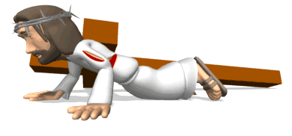
Pilato le pregunto a los Judíos.
Mateo.27:22.
Pilato les dijo*: ¿Qué haré entonces con Jesús, llamado el Cristo? Todos dijeron*: ¡Sea crucificado!
La pregunta de Pilato fue:
¿Qué Hare Entonces con Jesús, llamado el Cristo?.
La respuesta de los judíos allí mismo fue:
Crucifícale.
Mateo.27:22.
Todos dijeron*: ¡Sea crucificado!
Ellos pidieron la crucifixión de Jesús.
Muchos podemos decir yo nunca hubiera pedido eso.

Slide 3

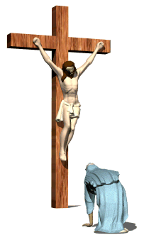
Pero déjeme decirle que cuando Usted peca o yo peco estoy pidiendo crucifícale.
Hebreos.6:6.
pero después cayeron, es imposible renovarlos otra vez para arrepentimiento, puesto que de nuevo crucifican para sí mismos al Hijo de Dios y le exponen a la ignominia pública.
Crucificamos de nuevo al Hijo de Dios.
Estaríamos haciendo lo mismo que hicieron los judíos en el tiempo de Jesús.
No hagamos como hicieron los judíos crucificando al Hijo de Dios.

Slide 4

¿Qué hizo Pedro con Jesús?
Lo negó tres veces.
Mateo.26:69-75.
Pedro estaba sentado fuera en el patio, y una sirvienta se le acercó y dijo: Tú también estabas con Jesús el galileo.
V.70.
Pero él lo negó delante de todos ellos, diciendo: No sé de qué hablas.
V.71.
Cuando salió al portal, lo vio otra sirvienta y dijo* a los que estaban allí: Este estaba con Jesús el nazareno.
V.72.
Y otra vez él lo negó con juramento: ¡Yo no conozco a ese hombre!

Slide 5

V.73.
Y un poco después se acercaron los que estaban allí y dijeron a Pedro: Seguro que tú también eres uno de ellos, porque aun tu manera de hablar te descubre.
V.74.
Entonces él comenzó a maldecir y a jurar: ¡Yo no conozco a ese hombre! Y al instante un gallo cantó.
V.75.
Y Pedro se acordó de lo que Jesús había dicho: Antes que el gallo cante, me negarás tres veces. Y saliendo fuera, lloró amargamente.
Cualquiera de nosotros diríamos yo nunca haría lo que Pedro hizo.
Pero déjeme decirle que si podemos hacerlo o ya lo hemos hecho.

Slide 6


Negar a Jesús.
Cuando alguien nos pregunta si somos cristianos y decimos que no, o nos da pena cargar nuestra biblia.
O con nuestros hechos.
Tito.1:16.
Profesan conocer a Dios, pero con sus hechos lo niegan, siendo abominables y desobedientes e inútiles para cualquier obra buena.
Si no damos un buen ejemplo de lo que somos estaremos negando a Jesús.
Al igual que lo hizo Pedro.
Y si le negamos El También nos negara en aquel día.

Slide 7


Mateo.10:32-33.
Por tanto, todo el que me confiese delante de los hombres, yo también le confesaré delante de mi Padre que está en los cielos.
V.33.
Pero cualquiera que me niegue delante de los hombres, yo también lo negaré delante de mi Padre que está en los cielos.
Muchos lo rechazaron.
Juan.1:11.
A lo suyo vino, y los suyos no le recibieron.
Lamentablemente hoy en día también son muchos los que rechazan a Jesucristo.

Slide 8

Lamentablemente el que rechace a Jesucristo, al rechazar su palabra ella los juzgara.
Juan.12:48.
El que me rechaza y no recibe mis palabras, tiene quien lo juzgue; la palabra que he hablado, ésa lo juzgará en el día final.
Muchos no le quieren seguir.
Juan.6:66.
Como resultado de esto muchos de sus discípulos se apartaron y ya no andaban con El.
Lamentablemente muchos se apartan de Jesucristo.

Slide 9
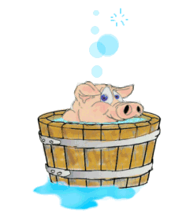
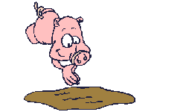
II Pedro.2:20-22.
Porque si después de haber escapado de las contaminaciones del mundo por el conocimiento de nuestro Señor y Salvador Jesucristo, de nuevo son enredados en ellas y vencidos, su condición postrera viene a ser peor que la primera.
V.21.
Pues hubiera sido mejor para ellos no haber conocido el camino de la justicia, que habiéndolo conocido, apartarse del santo mandamiento que les fue dado.
V.22.
Les ha sucedido a ellos según el proverbio verdadero: EL PERRO VUELVE A SU PROPIO VOMITO, y: La puerca lavada, vuelve a revolcarse en el cieno.

Slide 10

Muchos creen que dejar de seguirle es la mejor decisión, pero al final va ser la peor decisión de nuestra vidas.
Muchos dicen mañana.
Hechos.24:25.
Y al disertar Pablo sobre la justicia, el dominio propio y el juicio venidero, Félix, atemorizado dijo: Vete por ahora, pero cuando tenga tiempo te mandaré llamar.
Son muchos los que le dicen a Jesucristo mañana, cuando el mañana no existe.
II Corintios.6:2.
pues El dice: EN EL TIEMPO PROPICIO TE ESCUCHE, Y EN EL DIA DE SALVACION TE SOCORRI. He aquí, ahora es EL TIEMPO PROPICIO; he aquí, ahora es EL DIA DE SALVACION.

Slide 11
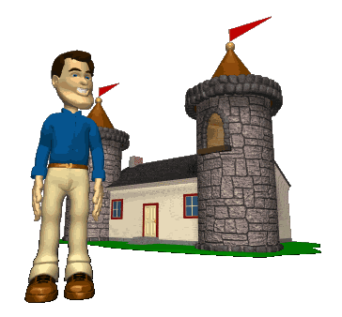
El mañana es jactarse.
Santiago.4:13-16.
Oíd ahora, los que decís: Hoy o mañana iremos a tal o cual ciudad y pasaremos allá un año, haremos negocio y tendremos ganancia.
V.14.
Sin embargo, no sabéis cómo será vuestra vida mañana. Sólo sois un vapor que aparece por un poco de tiempo y luego se desvanece.
V.15.
Más bien, debierais decir: Si el Señor quiere, viviremos y haremos esto o aquello.
V.16.
Pero ahora os jactáis en vuestra arrogancia; toda jactancia semejante es mala.

Slide 12
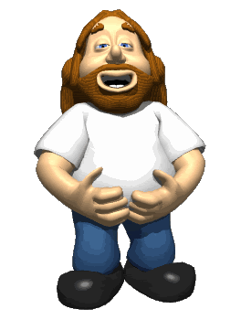
¿Cuántas personas no rechazan a Jesucristo con el mañana?
Las personas que creyeron a Jesús lo hicieron siempre el mismo día, no mañana.
Muchos se burlaron de Jesucristo.
Mateo.27:29.
Y tejiendo una corona de espinas, se la pusieron sobre su cabeza, y una caña en su mano derecha; y arrodillándose delante de El, le hacían burla, diciendo: ¡Salve, Rey de los judíos!
Igualmente hoy en día son muchos los que se burla de Jesucristo.
Hechos.2:13.

Slide 13
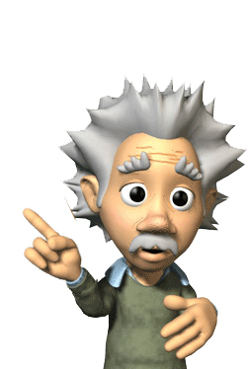
Pero otros se burlaban y decían: Están borrachos.
Hechos.17:32.
Y cuando oyeron de la resurrección de los muertos, algunos se burlaban, pero otros dijeron: Te escucharemos otra vez acerca de esto.
Hechos.26:24.
Mientras Pablo decía esto en su defensa, Festo dijo* a gran voz: ¡Pablo, estás loco! ¡Tu mucho saber te está haciendo perder la cabeza!
Muchos creen que se pueden burlar de Dios.
Pero esto no es cierto.
Galatas.6:7.

Slide 14

No os dejéis engañar, de Dios nadie se burla; pues todo lo que el hombre siembre, eso también segará.
Nadie se burla de Dios.
Judas lo vendió por 30 piezas de plata.
Mateo.26:14-16.
Entonces uno de los doce, llamado Judas Iscariote, fue a los principales sacerdotes,
V.15.
y dijo: ¿Qué estáis dispuestos a darme para que yo os lo entregue? Y ellos le pesaron treinta piezas de plata.
V.16.
Y desde entonces buscaba una oportunidad para entregarle.
¿Cuántos están vendiendo a Jesús?

Slide 15
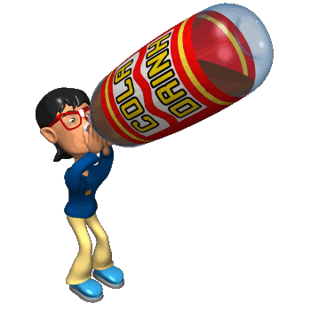

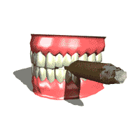
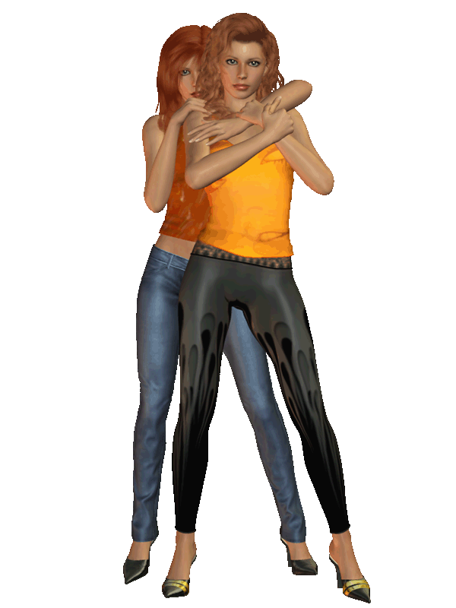
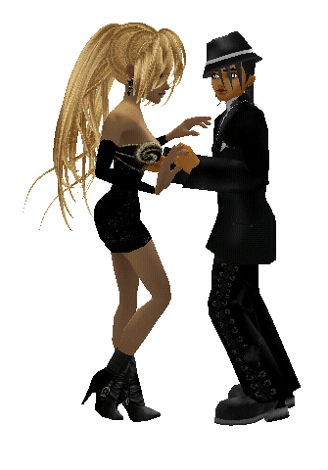
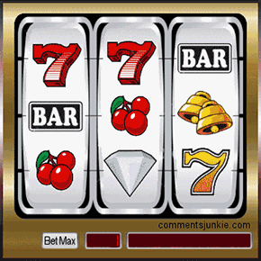
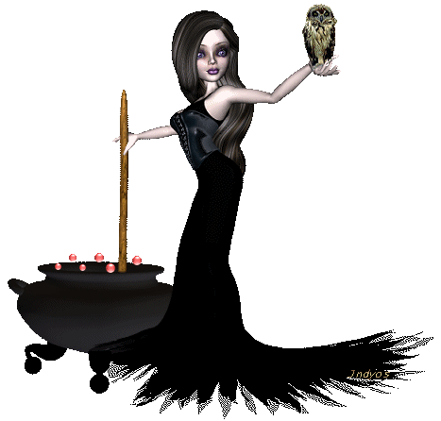


Son muchos los que están vendiendo a Jesús por:
Por el vicio del alcohol.
El cigarro.
Las drogas.
Las mujeres.
Las fiestas.
Los tragamonedas.
La lotería.
La hechicería.
Las malas palabras.
La idolatría.
Por cualquiera de estas cosas estamos vendiendo a Jesucristo.

Slide 16
CONCLUSIÓN:
Usted tiene una decisión que tomar con Jesucristo, llamado el Cristo.
Muchos gritaron crucificado.
¿Y Usted?
Otros lo negaron.
¿Y Usted?
Otro lo vendió.
¿Y Usted?
Otros le dejaron.
¿Y Usted?
Otros lo dejaron para mañana.
¿Y Usted?

Slide 17

Otros se burlaron.
¿Y Usted?
Usted tendrá que tomar su propia decisión, pero Usted tiene que tomar la mejor decisión.
Usted no puede ser neutral, porque la neutralidad no existe en religión.
Mateo.12:30.
El que no está conmigo, está contra mí; y el que no recoge conmigo, desparrama.
O estamos con Cristo o no estamos contra El.
No hay neutralidad.
Escoja la mejor decisión espiritual para Usted.
Por que un día Usted va a estar delante de Dios.
II Corintios.5:10.
Porque todos nosotros debemos comparecer ante el tribunal de Cristo, para que cada uno sea recompensado por sus hechos estando en el cuerpo, de acuerdo con lo que hizo, sea bueno o sea malo.

Slide 18



PLAN DE SALVACIÓN SEGÚN DIOS
¿Que debo hacer
para ser salvo…?
DIOS
“EL SEÑOR AÑADÍA CADA DÍA A LA IGLESIA LOS QUE HABÍAN DE SER SALVOS”
HECHOS.2:47
“por cuanto todos pecaron, y están destituidos de la gloria de Dios” Romanos. 3:23.
P
E
C
A
D
O
BAUTIZARSE. Hech.2:38.
CONFESAR. Rom.10:9-10.
Cristo es Él Salvador de los que le obedecen
“…y habiendo sido perfeccionado, vino a ser autor de eterna salvación para todos los que le obedecen” Hebreos.5:9.
ARREPENTIRSE. Hech.17:30.
CREER, Mar.16:15-16.
OIR, Rom.10:17.

Slide 19

DIOS NOS BENDIGA A TODOS.

